Slide 1


Développement d’une bibiliothèque mathématique performante pour le traitement d’images médicales
Elève ingénieur: François PIAT
Tuteur INSA:
Dr. Julien OLIVIER
Tuteurs BioMedIA:
Dr. Ghislain-Antony VAILLANT
Dr. Jonathan PASSERAT-PALMBACH

Slide 2
Problématique
UK BioBank
  Volumes importants de données
  Outils adaptés pour leur analyse
Le Medical Image Registration Tool-Kit (MIRTK)
  Logiciel adapté a un nombre réduit d’images
Réduction du temps d’exécution nécessaire

Slide 3
Sommaire
I. Contexte du stage
II. Objectifs
III. Démarche adoptée
IV. Résultats

Slide 4
I. Contexte du stage

Slide 5
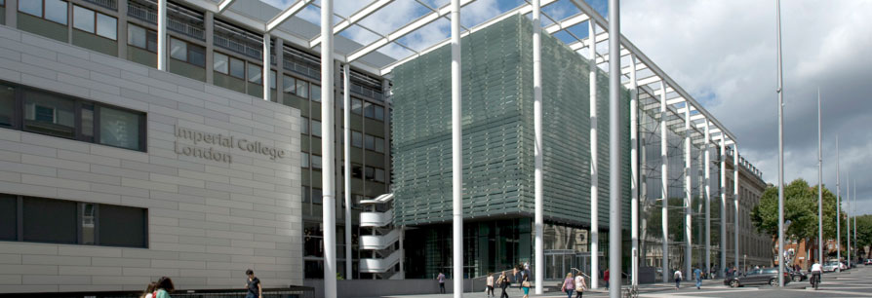
Environnement de travail
L’Imperial College London
  Université fondée en 1907
  9 campus situés à Londres
  16000 étudiants et 3500 chercheurs (2014)
Source: Google Images
I. Contexte du stage
II. Objectifs
III. Démarche
IV. Résultats

Slide 6
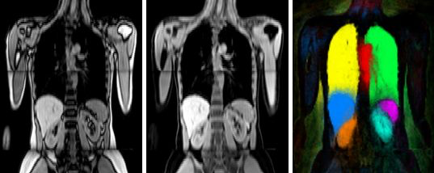
Environnement de travail
L’Imperial College London
Le laboratoire : BioMedIA
  Recherche en traitement d’images médicales
  Plus de 30 chercheurs
Source: https://biomedia.doc.ic.ac.uk/
I. Contexte du stage
II. Objectifs
III. Démarche
IV. Résultats

Slide 7
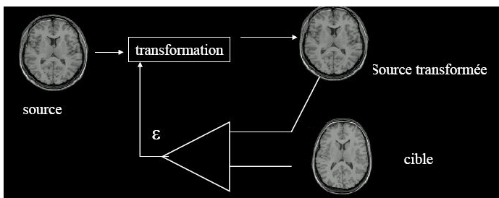
Le Medical Image Registration Tool-Kit (MIRTK)
Traitement d’images médicales
  Ecrit en C++
  Traitement d’images 2D, 3D et 4D
Recalage d’image
Source: http://slideplayer.fr
I. Contexte du stage
II. Objectifs
III. Démarche
IV. Résultats

Slide 8
Le Medical Image Registration Tool-Kit (MIRTK)
Traitement d’image médicales
  Ecrit en C++
  Traitement d’images 2D, 3D et 4D
Recalage d’image
  Etude de mouvements
  Normalisation des référentiels
I. Contexte du stage
II. Objectifs
III. Démarche
IV. Résultats

Slide 9
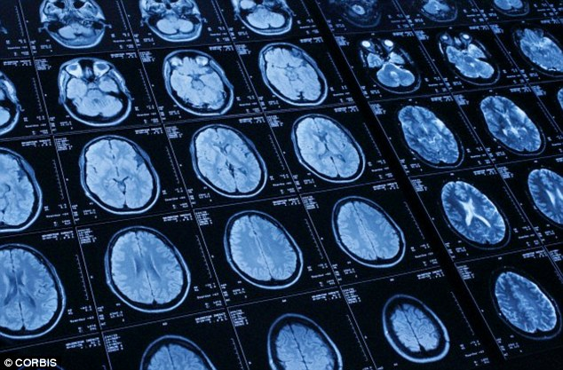
UK BioBank
Banque de données médicales
  500 000 patients analysés
  Divers types de données
Outils de traitements adaptés
Source: http://www.dailymail.co.uk
I. Contexte du stage
II. Objectifs
III. Démarche
IV. Résultats

Slide 10
II. Objectifs

Slide 11
Problématique
Comment réduire le temps d’exécution du MIRTK sur une machine ?
I. Contexte du stage
II. Objectifs
III. Démarche
IV. Résultats

Slide 12
Cahier des charges
Rendre possible l’exécution sur carte graphique
Respecter la transparence de l’exécution
Réusinage du code si nécessaire
I. Contexte du stage
II. Objectifs
III. Démarche
IV. Résultats

Slide 13
Objectifs du stage
Etude du code source du MIRTK
Etude de l’interface d’un outil mathématique performant : ArrayFire
Profilage du MIRTK
Intégration d’ArrayFire dans le MIRTK
Analyse des performances du MIRTK
I. Contexte du stage
II. Objectifs
III. Démarche
IV. Résultats

Slide 14
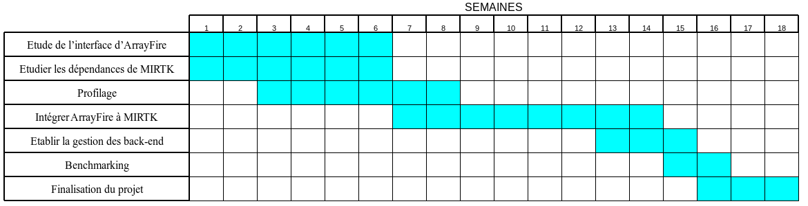
Planification des tâches
OBJECTIFS
I. Contexte du stage
II. Objectifs
III. Démarche
IV. Résultats

Slide 15
III. Démarche adoptée

Slide 16
Choix de la dépendance mathématique
Parrallélisation:
I. Contexte du stage
II. Objectifs
III. Démarche
IV. Résultats

Slide 17
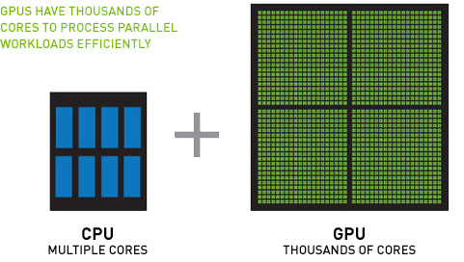
Choix de la dépendance mathématique
Parrallélisation
Compatibilité avec une carte graphique (GPU)
Source: www.nvidia.com
I. Contexte du stage
II. Objectifs
III. Démarche
IV. Résultats

Slide 18

Choix de la dépendance mathématique
Parrallélisation
Compatibilité avec une carte graphique (GPU)
I. Contexte du stage
II. Objectifs
III. Démarche
IV. Résultats

Slide 19
Profilage
Moyen d’évaluation des performances
Analyse des fonctions:
I. Contexte du stage
II. Objectifs
III. Démarche
IV. Résultats

Slide 20
Méthode d’intégration
MIRTK
Entrée
ArrayFire
- Acquisition de l’image
- Acquisition de l’image
- Conversion pointeur → af::array
Pointeur des données
- Algorithmes vectorisés
- Boucles sur chaque voxel
- Conversion af::array → pointeur
- Récupération de l’image
- Traitements finaux
(ex: compression)
Pointeur des données
Sortie
Sens d’exécution
I. Contexte du stage
II. Objectifs
III. Démarche
IV. Résultats

Slide 21
Principe des filtres d’image
Chaque pixel d’une image contient une valeur numérique
Filtre = matrice agissant sur ces valeurs
X
pixels
46*(-1) + 55*1 = 9
Y
35 | 40 | 41 | 45 | 50
40 | 40 | 42 | 46 | 52
42 | 46 | 50 | 55 | 55
48 | 52 | 56 | 58 | 60
56 | 60 | 65 | 70 | 75
 |  | 9
0 | 0 | 0
-1 | 0 | 1
0 | 0 | 0
Image d’entrée
Matrice de convolution
Image de sortie
Ici, gradient en X
I. Contexte du stage
II. Objectifs
III. Démarche
IV. Résultats

Slide 22
Principe du flou gaussien
Déclaration d’un filtre gaussien :
Convolution
1 | 2 | 1
2 | 4 | 2
1 | 2 | 1
Exemple en 2 dimensions : G = (1/16) *
I. Contexte du stage
II. Objectifs
III. Démarche
IV. Résultats

Slide 23
Principe de la transformation d’image
Récupération du fichier de transformation
  Matrice de rotation
  Vecteur de translation
Rotation + translation
Points de l’image transformée
Points initiaux de l’image
I. Contexte du stage
II. Objectifs
III. Démarche
IV. Résultats

Slide 24
Principe de la transformation d’image
Récupération du fichier de transformation
Calcul des points transformés :
P4
P3
Transformation
D4
D3
P’
Distances relatives
D1
D2
P1
P2
I. Contexte du stage
II. Objectifs
III. Démarche
IV. Résultats

Slide 25
Principe de la transformation d’image
Récupération du fichier de transformation
Calcul des points transformés
Interpolation:
  Nearest neighbour (NN) :
Si D1 est le minimum:
P1
P2
P3
P4
P1
0
0
0
1 | 0 | 0 | 0
I. Contexte du stage
II. Objectifs
III. Démarche
IV. Résultats

Slide 26
Principe de la transformation d’image
Récupération du fichier de transformation
Calcul des points transformés
Interpolation:
  Nearest neighbour (NN) :
  Linéaire :
P1
P2
P3
P4
P1*D1
P2*D2
P3*D3
P4*D4
D1 | D2 | D3 | D4
I. Contexte du stage
II. Objectifs
III. Démarche
IV. Résultats

Slide 27
IV. Résultats

Slide 28
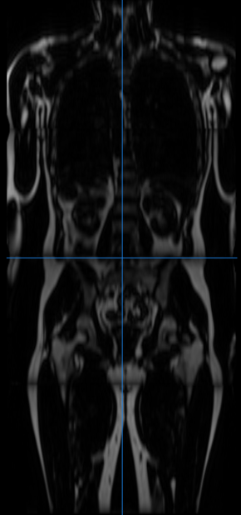
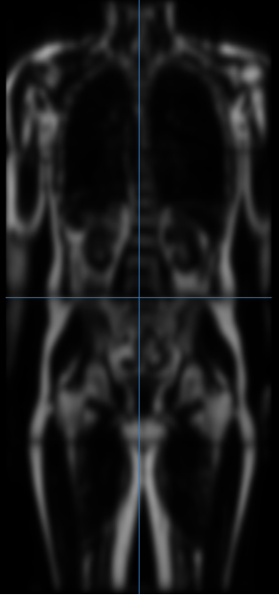
Fonction de flou gaussien
Flou gaussien
Image d’entrée :
Acquisition par un scanner
Image de sortie
I. Contexte du stage
II. Objectifs
III. Démarche
IV. Résultats

Slide 29
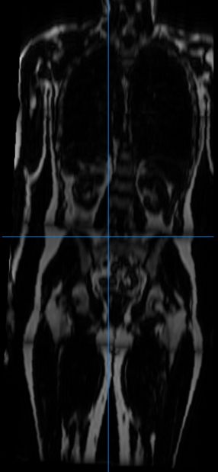
Fonction de transformation
Transformation
Image d’entrée :
Acquisition par un scanner
Image de sortie
I. Contexte du stage
II. Objectifs
III. Démarche
IV. Résultats

Slide 30
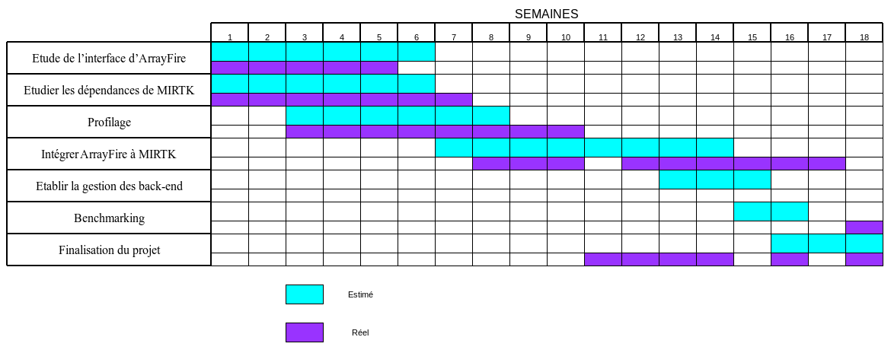
Bilan final des tâches
OBJECTIFS
I. Contexte du stage
II. Objectifs
III. Démarche
IV. Résultats

Slide 31
Conclusion
Bilan sur le projet
Perspectives possibles
Enseignements personnels

Slide 32
Merci de votre attention.
Questions ?

Slide 33
Calcul vectorisé : technique de parallélisation
Calcul élément par élément
5
45
97
150
23
50
103
155
28
5
45
97
150
23
Boucle
50

